Slide 1
er
Kunst und Kultur
Von kultureller Vielfalt und künstlerischer Freiheit
Materialien zur Politischen Bildung von Kindern und Jugendlichen
www.demokratiewebstatt.at

Slide 2
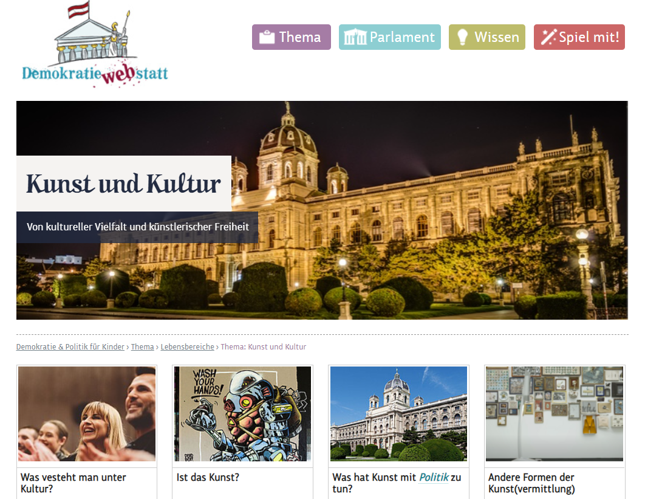
www.demokratiewebstatt.at

Slide 3
Hinweis zur Nutzung der PowerPointPräsentation
In dieser PowerPointPräsentation finden sich die wichtigsten Inhalte des Schwerpunktthemas „Kunst und Kultur“ in stark gekürzter Form.
Um zu den Hintergrundinformationen in den jeweiligen Kapiteln auf der DemokratieWEBstatt zu gelangen, nutzen Sie bitte die Verlinkungen.
Bsp. Zum Kapitel auf der DemokratieWEBstatt
Bsp. (Überschrift) Was versteht man unter Kultur?
www.demokratiewebstatt.at
Notes:
Mehr dazu findest du im Kapitel

Slide 4
Was versteht man unter Kultur?
© istock / izusek
Zum Kapitel auf der DemokratieWEBstatt

Slide 5
Was versteht man unter Kultur?
Kultur schließt alles ein, was von Menschen geschaffen und gestaltet wird.
Kunst ist ein wichtiger Teil von Kultur, aber Kultur geht darüber hinaus.
Es gibt die sogenannte „Hochkultur“, aber auch die „Populärkultur“.
Den einen Kulturbegriff gibt es also gar nicht!
Mit dem Begriff „Kultur“ bzw. „Kulturen“ werden manchmal auch Gruppen bezeichnet, z.B. ethnische oder religiöse Gruppen.
Kulturen können sich stark voneinander unterscheiden: von den Traditionen und Bräuchen, von der Denkweise über die Musik bis hin zu regionalen Spezialitäten der Küche.
www.demokratiewebstatt.at
Notes:
Mehr dazu findest du im Kapitel

Slide 6
Die Weiterentwicklung des Kulturbegriffes
Subkulturen sind Untergruppen, die sich in einer Gesellschaft bilden, gemeinsame Werte und Normen teilen und sich von der restlichen Gesellschaft abgrenzen.
Ursprünglich wurde das Wort „Kultur“ (lat: „colere“: „pflegen“, „bebauen“) im Zusammenhang mit Landwirtschaft und Ackerbau verwendet.
Erweiterung der Bedeutung des Begriffs „Kultur“: Auch die Herstellung und Verwendung von Werkzeugen, die Sprache, die Erfindung der Schrift u.v.m. gehören zur Kultur des Menschen.
Kultur ist auch die Art und Weise, wie das Zusammenleben der Menschen gestaltet ist!
www.demokratiewebstatt.at
Notes:
Mehr dazu findest du im Kapitel

Slide 7
Von Familientradition bis Welt(kultur)erbe
Kultur wird innerhalb einer Gruppe oder von einer Generation zur nächsten weitergegeben: mündlich oder schriftlich, absichtlich oder sogar „unabsichtlich“.
Wenn wir verreisen und andere Länder und deren Kulturen kennenlernen, merken wir, wie vielfältig Kultur sein kann.
Außergewöhnliche kulturelle Stätten, die für die gesamte Menschheit bedeutsam sind, nennt man Welt(kultur)erbestätten.
Die UNESCO hat sich zur Aufgabe gemacht, die kulturelle Vielfalt zu schützen und (ebenso wie das Naturerbe) das materielle Welt(kultur)erbe und das immaterielle Kulturerbe (z.B. Feste, Bräuche, Dialekte) zu bewahren.
www.demokratiewebstatt.at
Notes:
Mehr dazu findest du im Kapitel

Slide 8
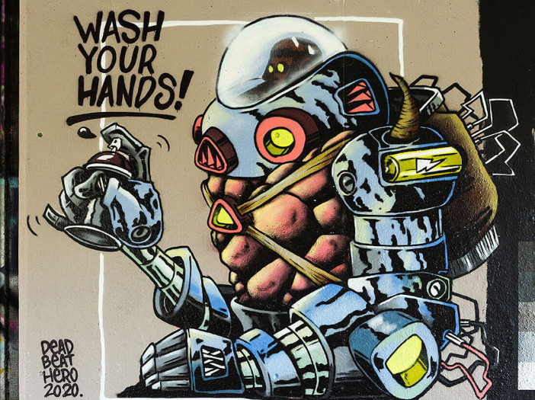
Ist das Kunst?
© Wien Museum / Elodie Grethen
Zum Kapitel auf der DemokratieWEBstatt

Slide 9
Ist das Kunst?
Zur „Kunst“ gehören: die „bildenden Künste“ (Malerei, Grafik, Fotografie, Bildhauerei, Architektur und Kunsthandwerk), die „darstellenden Künste“ (Theater, Tanz und Film) sowie Musik und Literatur.
Kunst entsteht, wenn jemand schöpferisch tätig ist und mit verschiedenen Materialien, oder auch mit Sprache, Tönen usw. etwas Kreatives schafft.
Das Kunstwerk ist oft das Ergebnis dieses kreativen Prozesses oder auch der Prozess selber.
Viele Künste gibt es vermutlich schon so lange, wie es Menschen gibt.
Neue Kunstform: z.B. „Computerkunst“ bzw. „Digitale Kunst“
www.demokratiewebstatt.at
Notes:
Mehr dazu findest du im Kapitel

Slide 10
„Das ist ja keine Kunst!?“
Seit es Kunst gibt, wird über Kunst auch gestritten. Deshalb gibt es die Aussage: „Kunst ist reine Geschmackssache.“
Eine Künstlerin oder ein Künstler kann etwas besser als andere Menschen, er oder sie leistet also etwas Außergewöhnliches.
Kunst will nicht nur schön sein, sondern auch schockieren, erschrecken, verärgern oder kritisieren und Missstände aufzeigen.
Kunst ist nicht nur im Museum ausgestellt, sondern findet sich auch in unserem Alltag wieder, z.B. in Form von Musik, Filmen, Videos, Plakaten, auf Sozialen Medien, im öffentlichen Raum.
www.demokratiewebstatt.at
Notes:
Mehr dazu findest du im Kapitel

Slide 11
„Ist das Kunst oder kann das weg?“
Beispiele einiger berühmter Kunst-„Unfälle“
Die Kunstwerke „geschrubbte Badewanne“ und „Fettfleck“ von Joseph Beuys wurden gereinigt bzw. weggewischt und somit zerstört.
Beim Kunstwerk „Wenn's anfängt, durch die Decke zu tropfen“ von Martin Kippenberger wurde der Kalkfleck weggewischt und das Kunstwerk zerstört.
Bereits mehrere Graffitis des Streetart-Künstlers Banksy wurden überpinselt, weggeputzt oder zerstört.
Das Gemälde „Ecce Homo“ wurde von einer Amateur-Restauratorin restauriert: Obwohl die Restaurierung misslang, löste das zerstörte Fresko einen Touristenansturm aus.
www.demokratiewebstatt.at
Notes:
Mehr dazu findest du im Kapitel

Slide 12
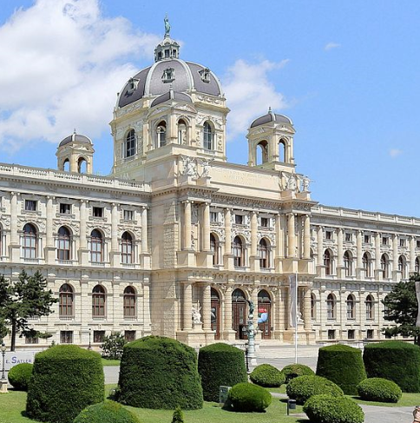
Was hat Kunst mit Politik zu tun?
© Naturhistorisches_Museum c Wikipedia CC BY SA 4.0 Bwag
Zum Kapitel auf der DemokratieWEBstatt

Slide 13
Was hat Kunst mit Politik zu tun?
KünstlerInnen vermitteln durch ihre Kunstwerke oftmals eine politische Botschaft, manchmal werden dadurch sogar internationale Konflikte ausgelöst.
Deshalb ist die Kunst durch das Recht auf Meinungsfreiheit geschützt.
Die Politik soll Kunst nicht nur zulassen, sondern auch unterstützen.
1982 wurde die „Freiheit der Kunst“ in die österreichische Verfassung aufgenommen – dadurch erhielt die „Freiheit der Kunst“ einen höheren Stellenwert.
Weltweit werden immer noch viele KünstlerInnen aufgrund ihrer Arbeit verfolgt, gefangen genommen oder sogar getötet.
www.demokratiewebstatt.at
Notes:
Mehr dazu findest du im Kapitel

Slide 14
Kultureller Reichtum und Förderung der Kunst und Kultur
Zur Aufgabe des Bundesministeriums für Kunst und Kultur, öffentlicher Dienst und Sport gehört es, den kulturellen Reichtum zu erhalten und zeitgenössische Kunst und Kultur zu fördern und zu vermitteln.
Dazu gehören auch die Förderung der Literatur, des Films, der bildenden und darstellenden Künste sowie der Fotografie.
Die Vermittlung von Kunst und Kultur fängt schon in der Schule an und reicht bis zu den bekannten Kunstuniversitäten auf der ganzen Welt.
Um auch alle anderen Menschen für Kunst und Kultur zu begeistern, gibt es Aktionen wie die „Lange Nacht der Museen“ oder das „Theater im Park“.
www.demokratiewebstatt.at
Notes:
Mehr dazu findest du im Kapitel

Slide 15
Kunst im Parlament
Parlamentsgebäude und Hofburg haben eine prunkvolle Architektur – aber auch im Inneren gibt es Kunstwerke zu entdecken.
Im Parlament wird jedes Jahr eine zeitgenössische Kunstausstellung zu verschiedenen Themen gezeigt.
Nach der Fertigstellung der Sanierung des Parlamentsgebäudes sollen die Kunst- und Kulturausstellungen räumlich und inhaltlich noch ausgebaut werden.
Die „Galerie Parlament“ besitzt außerdem noch weitere Gemälde und Bilder, zum Beispiel Porträts aller ehemaligen NationalratspräsidentInnen.
www.demokratiewebstatt.at
Notes:
Mehr dazu findest du im Kapitel

Slide 16
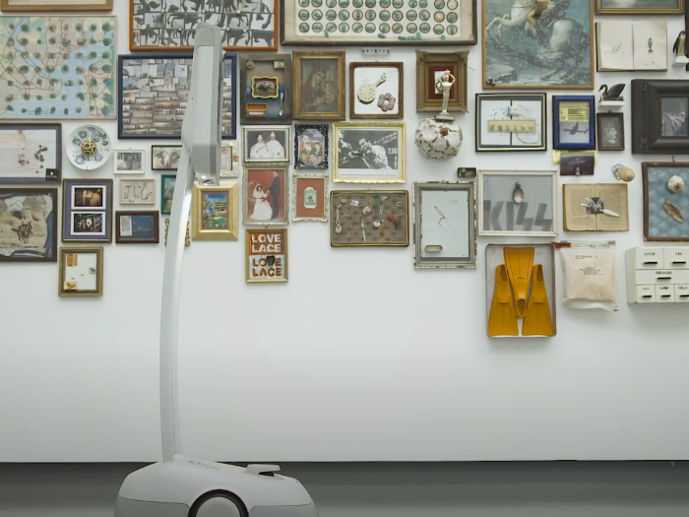
Andere Formen der Kunst(vermittlung)
© Van Abbe Museum / Youtube
Zum Kapitel auf der DemokratieWEBstatt

Slide 17
Andere Formen der Kunst(vermittlung)
Früher konnten nur berühmte Künstler ein Selbstporträt malen, heute kann jeder mit dem Smartphone sein eigenes Selbstporträt gestalten.
„Instagram-Museen“ bieten Hintergrund-Sets, um Fotos für die eigene „Ausstellung“ auf Instagram zu schießen.
Zur Street Art zählen z.B. Graffitis – das sind bunte Schriftzüge und Kunstwerke im öffentlichen Raum.
Graffitis werden an Wände gesprayt oder gemalt und behandeln oft sehr aktuelle Themen. Sie sind oftmals nur kurz zu sehen, weil sie entfernt oder übermalt werden.
www.demokratiewebstatt.at
Notes:
Mehr dazu findest du im Kapitel

Slide 18
Virtuelle Welten und Roboter im Museum
In manchen Museen kann man sich von einem Roboter durch das Museum führen lassen, während man selbst zuhause vor dem Computer sitzt.
360-Grad-Rundgänge sind besonders bei archäologischen Funden spannend, z.B. bei einem Rundgang durch das Salzbergwerk Hallstatt.
Dank spezieller Brillen kannst du mittels „virtual reality“ in die computerprogrammierte Realität eintauchen und Ausstellungen so noch viel realer erleben.
Auch der spielerische Ansatz wird bei der Kunstvermittlung immer wichtiger: Lern-Apps, Ausstellungen in Computerspielen wie „Minecraft“, mit selbst erstellten Avataren eine Ausstellung erkunden.
www.demokratiewebstatt.at
Notes:
Mehr dazu findest du im Kapitel

Slide 19
Diskussionsfragen
„Ist das Kunst oder kann das weg?“
Die Aufzählung von berühmten Kunstunfällen (s. auch Folie 11) verdeutlicht, dass Kunst immer im „Auge des Betrachters bzw. der Betrachterin“ liegt. Was der eine Mensch als Kunstwerk empfindet, ist für den anderen Mensch einfach nur Schmutz.
Was glaubst du, dass KünstlerInnen vermitteln wollen, wenn sie eine „verschmutzte“ Badewanne ausstellen oder ein 5-Kilo-Stück Butter an einer Wand anbringen? Was lösen diese Kunstwerke bei dir aus?
Welchen Zweck hat Kunst für dich? Wie weit darf Kunst deiner Meinung nach gehen bzw. wo sind deine persönlichen Grenzen?
Museumsbesuch vom Wohnzimmer aus
Manche Ausstellungen kann man bereits virtuell besuchen, in manchen Museen führt sogar ein Roboter mit Kamera durch die Ausstellung, während man zuhause vor dem Computer sitzt.
Was sind deiner Meinung nach die Vor- und Nachteile solcher „virtuellen“ Museumsbesuche? Für welche Gruppen von Menschen bieten virtuelle Führungen neue Möglichkeiten?
Wie unterscheiden sich virtuelle Museumsbesuche von Museumsbesuchen „vor Ort“?
www.demokratiewebstatt.at

